Slide 1
PIJUK – pinjam yuk!!
KELOMPOK 4
Muhammad As’ad Muyassir - 1806199953
Haidar Hanif - 1806148694

Slide 2
Tentang pijuk
Pijuk! adalah program peminjaman buku online dari perpustakaan mitra Pijuk!. Untuk menggunakan program ini, user harus mendaftar akun dan/atau login terlebih dahulu untuk menggunakan program ini. Beberapa fitur Pijuk! diantaranya: peminjaman dan pengembalian buku, status buku, pendataan buku dan rak, pencarian buku, sistem akun dengan permission berbeda (biasa/admin), dan riwayat peminjaman.

Slide 3
Library yang digunakan
#include <stdio.h> = library standar
#include <string.h> = strcmp dan strcasecmp untuk pembanding string
#include <math.h> =
#include <windows.h>
#include <time.h>

Slide 4
Modular yang digunakan
int a, i, j;
int rak=0; //untuk mencatat banyaknya rak
int buku=0; //banyaknya buku saat ini
int lembar;
int data_user=0; //untuk default saat mulai aplikasi dia belum login
char peminjam[100]; //array untuk daftar peminjam, 2 dimensi, pertama isinya nama peminjam, di nama peminjam diisi dengan judul buku yang dipinjam
char nama_rak[100]; //pertama index rak, kedua nama rak, isinya nama rak perkarakter
char nama_buku[100]; //pertama index buku, kedua judul buku, isinya judul buku perkarakter
char cari[100];
FILE *b;
FILE *c;
int pinjam;
time_t waktu;
void judul();
void judul_menu();
void submenu();
int arrow_menu();
void menu_login_daftar();
void lihat();
void menu();
void menu_buku_rak();
void menu_rak();
void menu_buku();
void login_logout();
void daftar();
void tambah_rak();
void ubah_rak();
void hapus_rak();
void ubah_buku();
void tambah_buku();
void hapus_buku();
void search();
void cek_buku();
void cek_buku_full();
void cek_rak();
void cek_rak_full();
void minjam();
void balikin();
void lihat_pinjam();
void keluar();
void underscore_kedip();

Slide 5
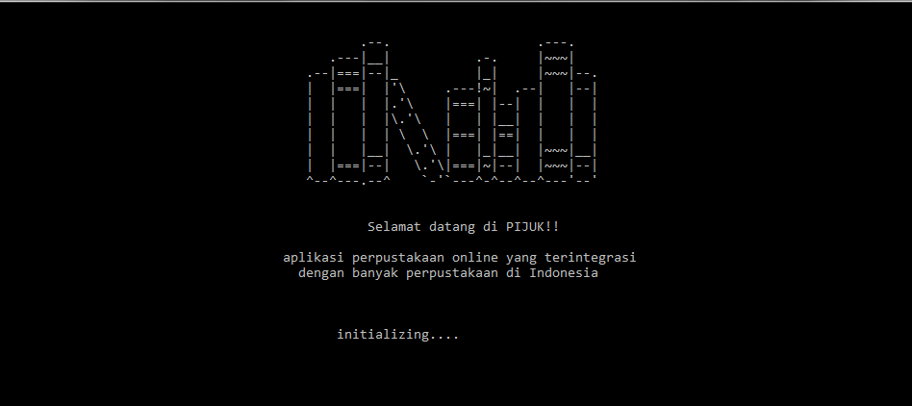
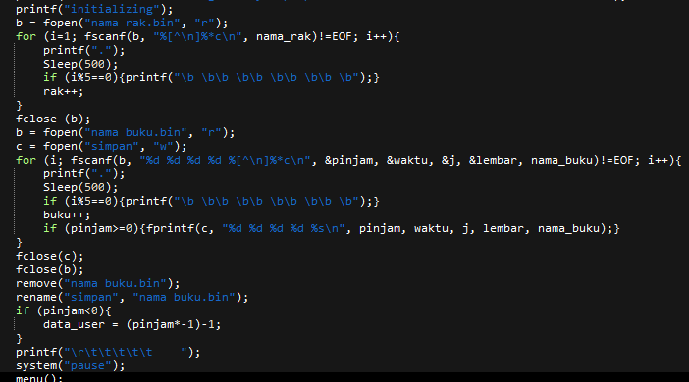
Tampilan awal - Main
Gambar buku di bagian atas diperoleh dari https://www.asciiart.eu/books, di-printf dan begitu pula dengan welcome message dibawahnya.
Tampilan initializing mengeload berapa buku yang terdaftar, rak buku, dan mengecek data peminjaman. Semua ini terdapat di main program, dan selanjutnya mengarah ke menu(); (menu utama).

Slide 6
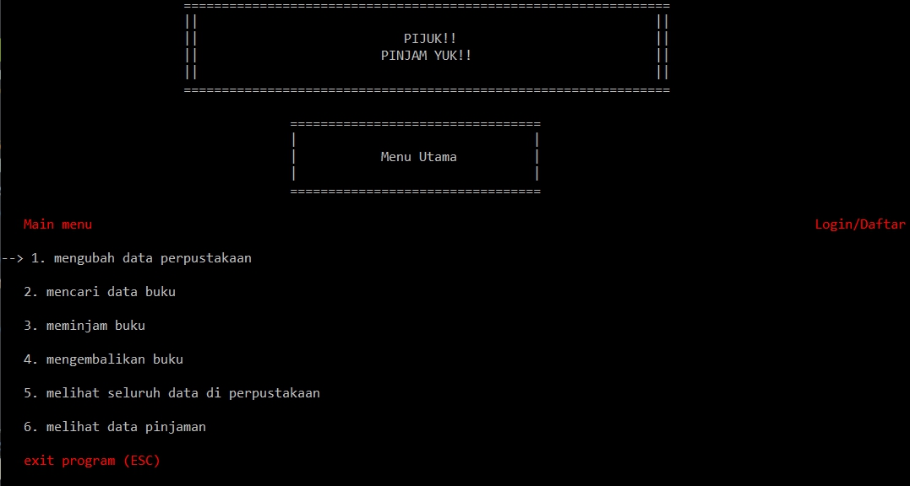
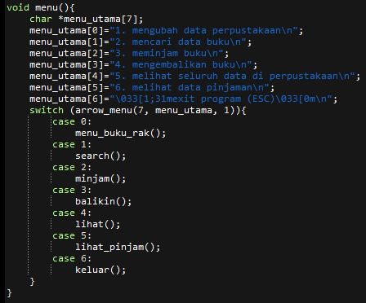
Switch menu utama

Slide 7
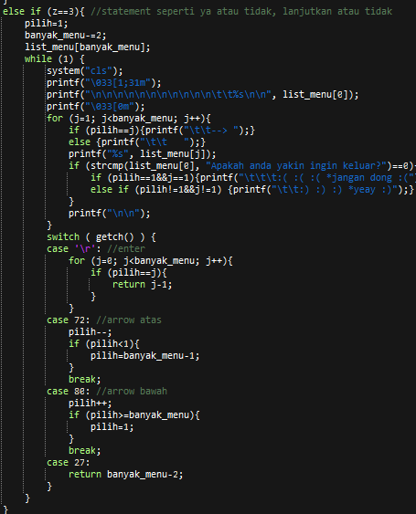
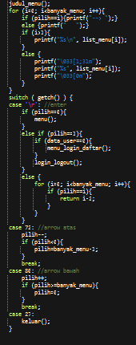
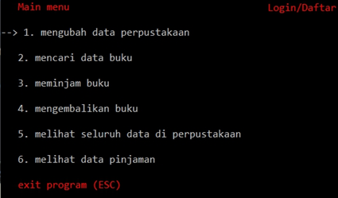
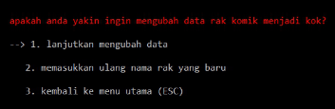
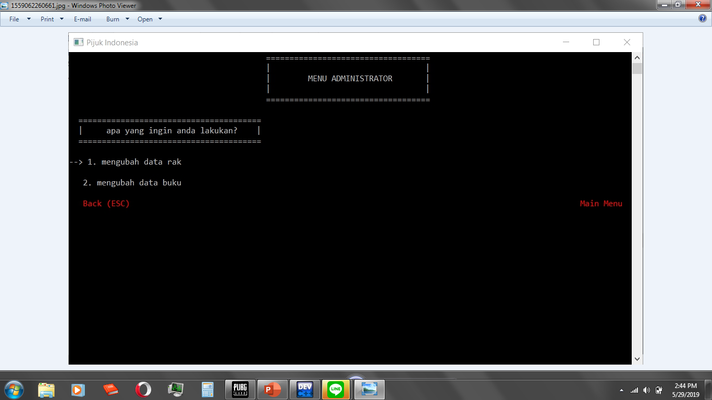
Navigasi menu
Untuk navigasi menu, program ini menggunakan model arrow, dan menyediakan opsi Main menu, login/daftar, ataupun exit. Pilihan akan menyesuaikan dengan model menu (int z) dan status login.
Arrow menu model z=1 (menu utama)
Arrow menu model z=3 (Ya/tidak)
Arrow menu model z=2 (sub menu)

Slide 8
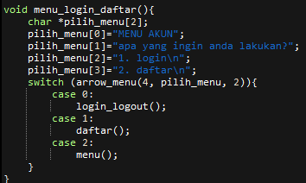
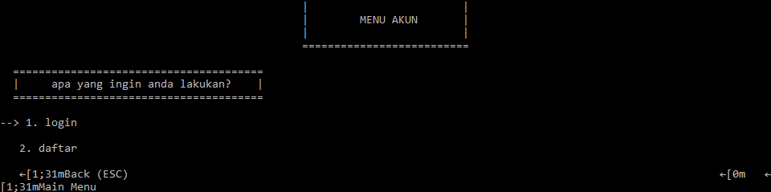
Menu login/daftar

Slide 9
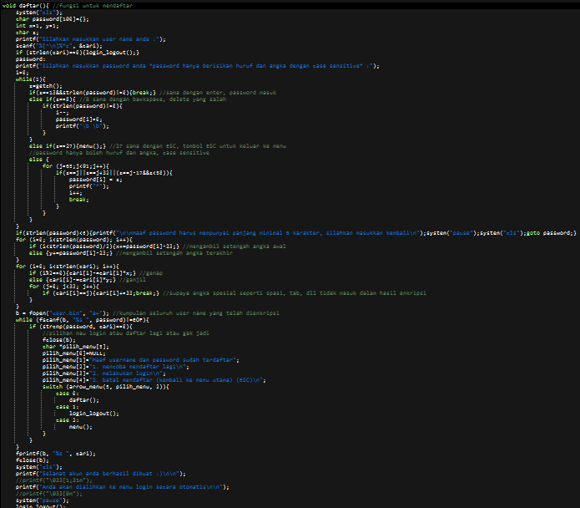
pendaftaran
Data user yang didaftarkan akan dienkripsi dan disimpan dalam file user.bin
Error handling yang termasuk dalam modular ini: username dan password yang sama sudah terdaftar, password kurang dari 6 karakter, username dan password tidak boleh kosong
Setelah pendaftaran sukses program langsung mengarah ke menu login.

Slide 10
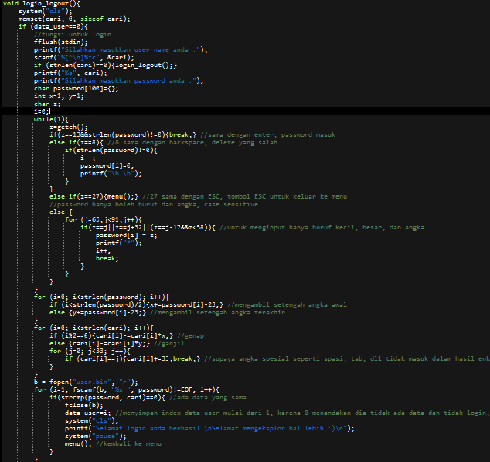
lOGIn
Sistem login program ini pertama meminta input username dan password, mengenkripsinya lagi, lalu mencari dan membandingkannya dengan data pada file user.bin. Menggunakan fungsi strcmp.
Terdapat error handling berupa username yang tidak terdaftar, password salah, username dan password tidak boleh kosong.

Slide 11
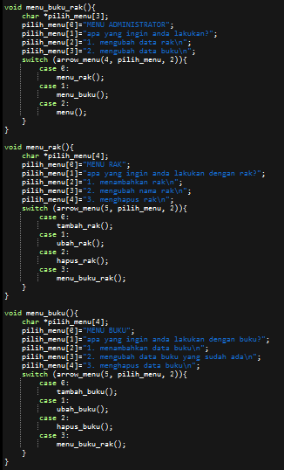
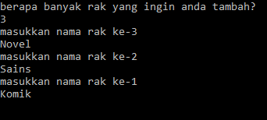
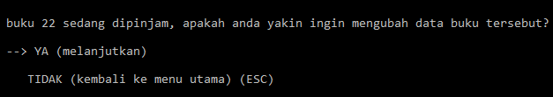

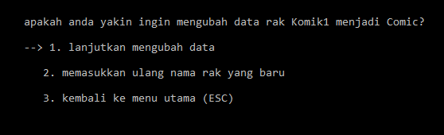
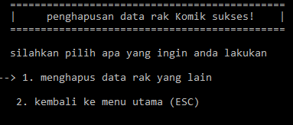
MENGUBAH DATA PERPUSTAKAAN
Menu ini khusus untuk administrator untuk menambah, mengubah, maupun menghapus data rak dan data buku.
Data disimpan dalam file nama buku.bin dan nama rak.bin
Pengubahan nama ataupun penghapusan akan mengubah file tersebut.
Keseluruhan fungsi pengubahan data perpustakaan terdapat di line 646 - 1221

Slide 12
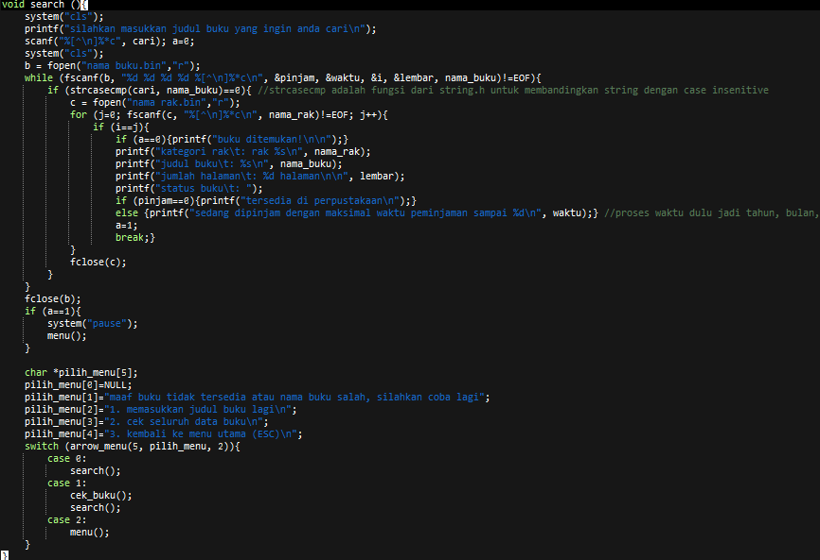
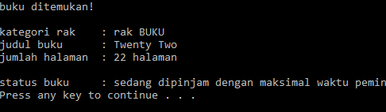
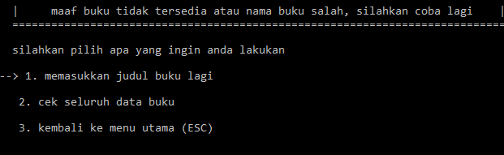
Mencari data buku
Berfungsi untuk mencari data buku dengan memasukkan judul buku.
Membandingkan input dengan fungsi strcasecmp, dari file nama buku.bin.

Slide 13
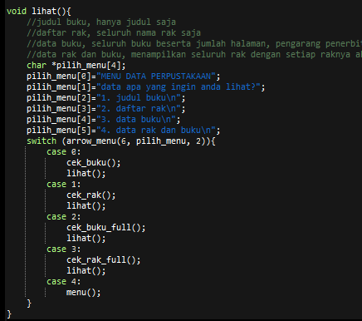
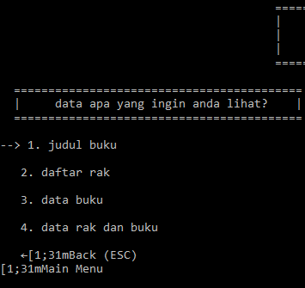
Melihat data perpustakaan
Memiliki 4 pilihan, yaitu judul buku, daftar rak, data buku, juga data rak dan buku. Lebih jelas pada slide berikutnya

Slide 14
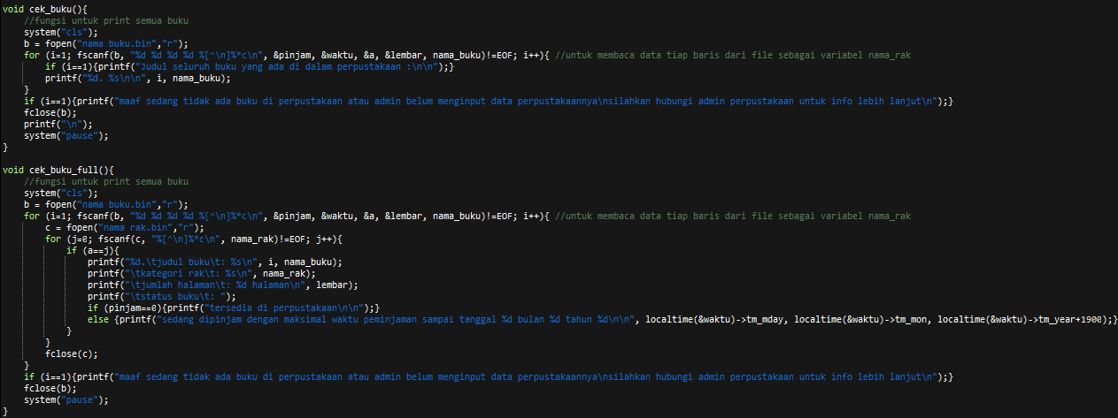
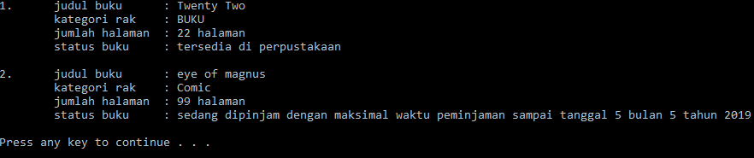
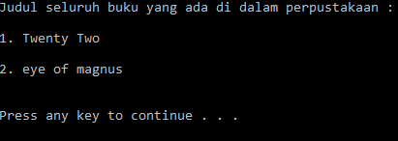
Cek judul buku dan daftar buku
3. Data Buku Menampilkan semua buku dalam perpustakaan, lengkap dengan rak, jumlah halaman, dan status peminjaman.
1. Judul Buku Menampilkan semua buku dalam perpustakaan, tapi hanya judulnya.

Slide 15
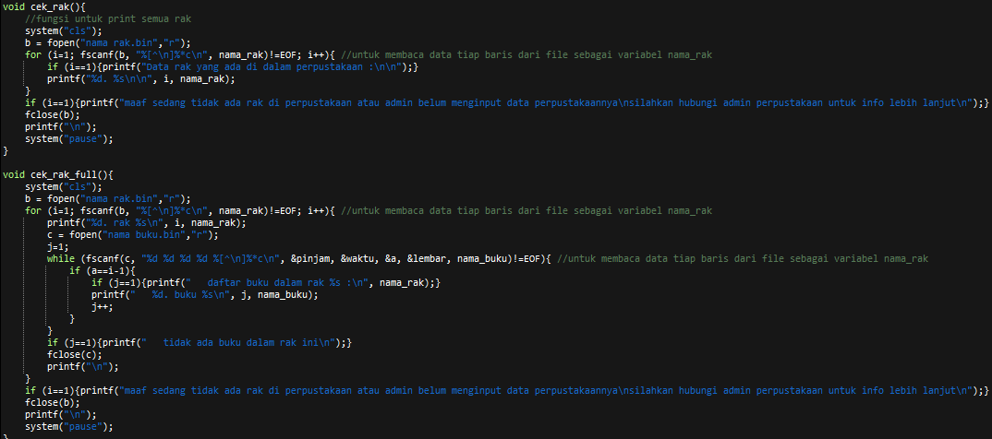
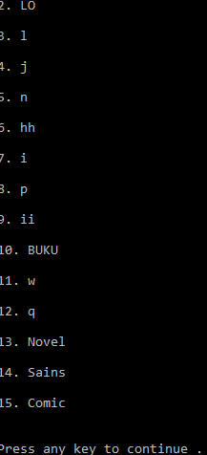
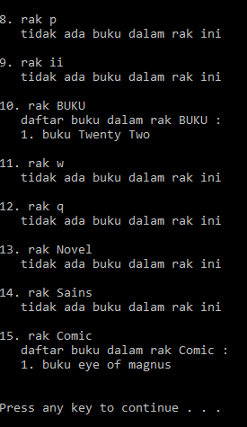
Daftar rak, data rak&buku
2. Daftar Rak
Menampilkan semua nama rak yang terdaftar.
4. Daftar Buku
Menampilkan semua buku dalam perpustakaan yang disortir berdasarkan rak yang ada.

Slide 16
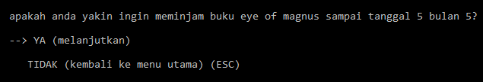
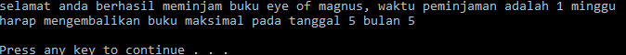
Peminjaman buku
Untuk melakukan peminjaman, user diharuskan memiliki akun dan login.
User akan diminta input buka apa yang ingin dipinjam, lalu program mengecek apakah buku itu ada dalam nama buku.bin. Nantinya status peminjaman juga ada di file ini.
Maksimal peminjaman buku adalah 2 buku. Waktu peminjaman adalah 7 hari.
Error handling berupa buku tidak ditemukan, melebihi batas peminjaman, buku yang ada sudah dipinjam, user belum login.
Code bagian peminjaman buku terdapat di line 1384-1530.

Slide 17
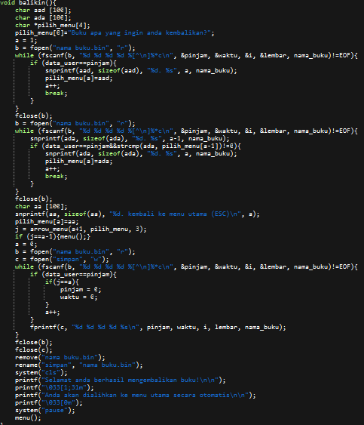
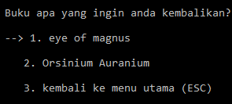
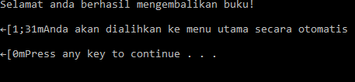
Pengembalian buku
Program mengecek status peminjaman user dari file nama buku.bin dan menampilkan buku yang telah user pinjam. Status buku akan diubah setelah pengembalian sukses.

Slide 18
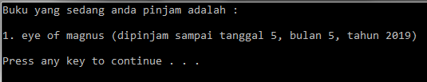
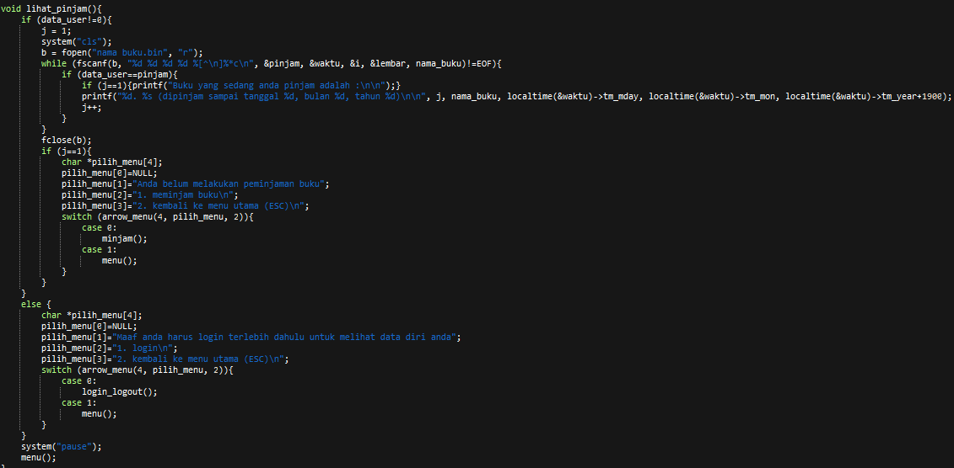
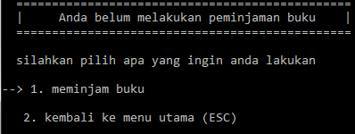
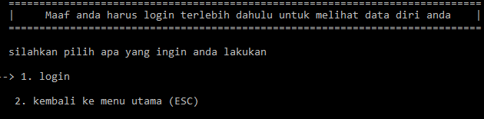
Melihat data peminjaman
Jika anda lupa bahwa anda telah meminjam buku dan
tanggal pengembaliannya, menu ini bisa membantu.
Mengecek nama buku.bin sesuai dengan data peminjaman user.

Slide 19
Thank you!
Repository GitHub dapat diakses dengan link:
https://github.com/aad211/Proyek-Akhir/

